Slide 1

சுற்றுலாப் போவோம்
விலங்குகள் சரணாலயம்
சுற்றுலாவும் பயணமும்

Slide 2
மிருகக் காட்சிச் சாலை- ரொறன்ரோ
நாம் எவற்றைப் பார்க்கலாம்?
விலங்குகள்
பறவைகள்
மீன்
ஊர்வன

Slide 3
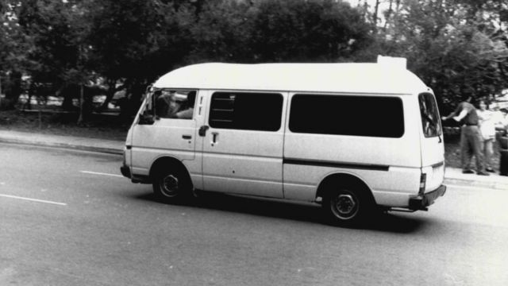
குடும்பத்தினருடன் விலங்கியல் பூங்கா செல்லுதல்
எங்கள் சிற்றுந்துப் பயணம்
அப்பா
அம்மா
அண்ணா
அக்கா
நான்
தம்பி
தங்கை

Slide 4
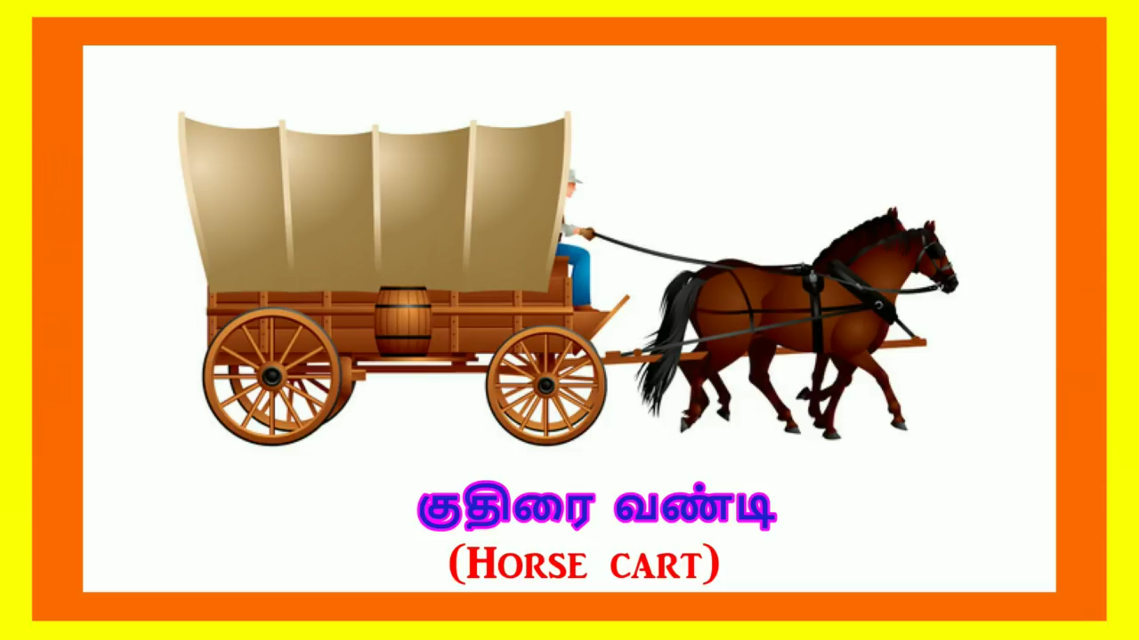

Slide 5
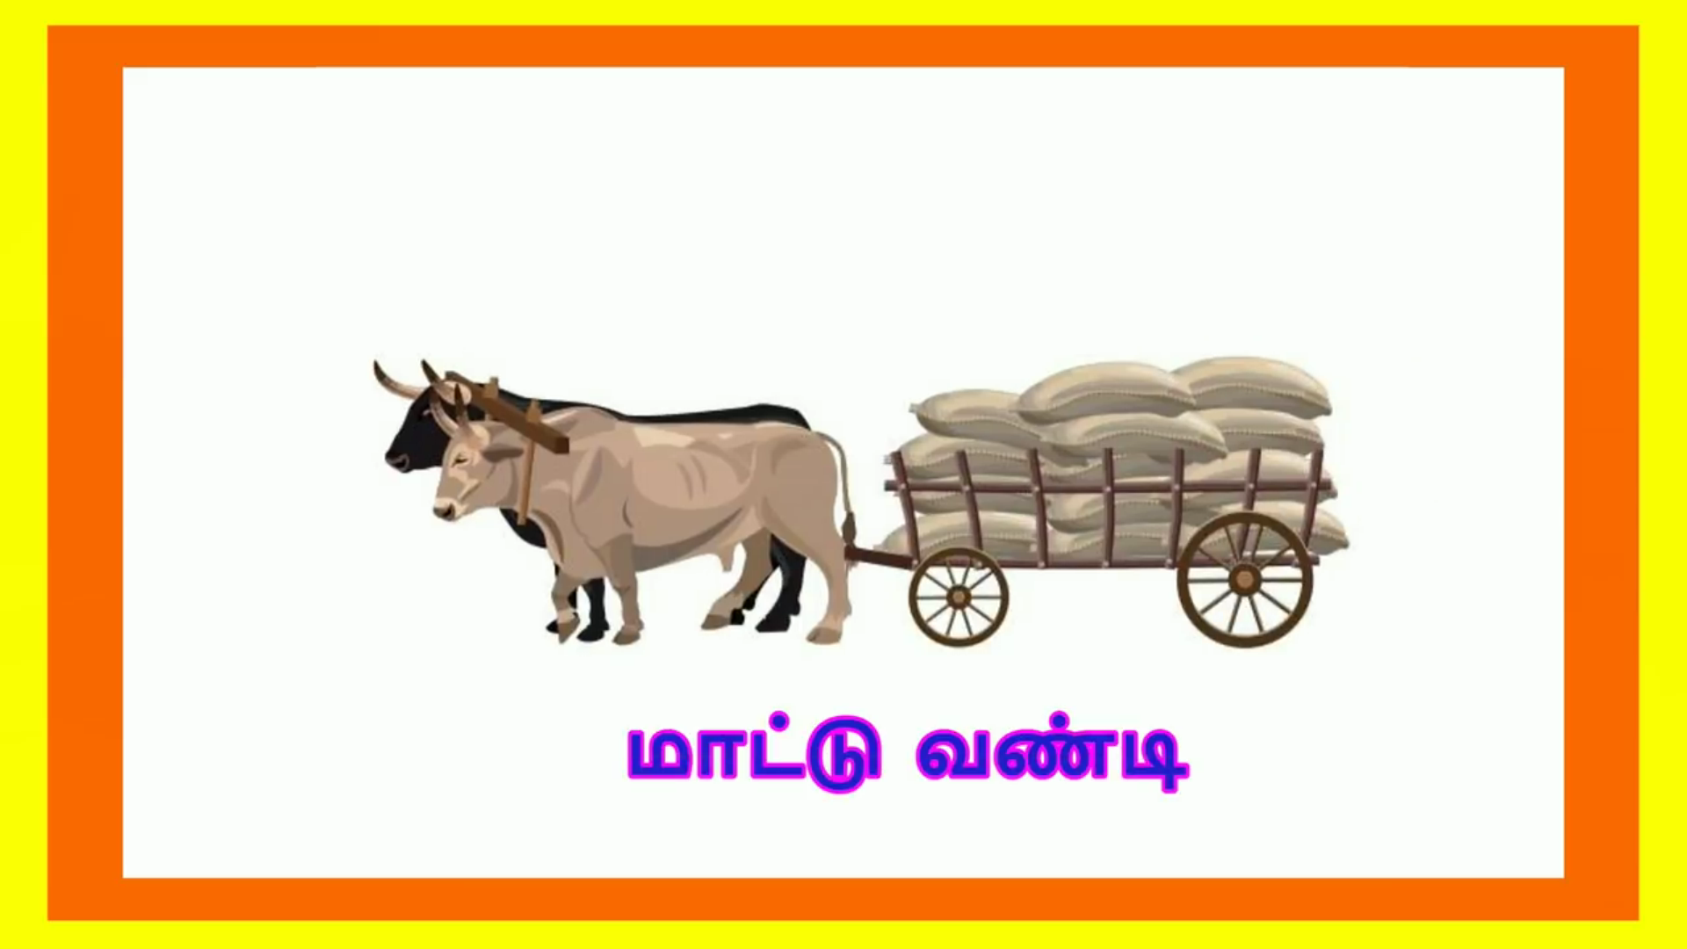
போக்கு வரத்துப் பயன்பாடு

Slide 6
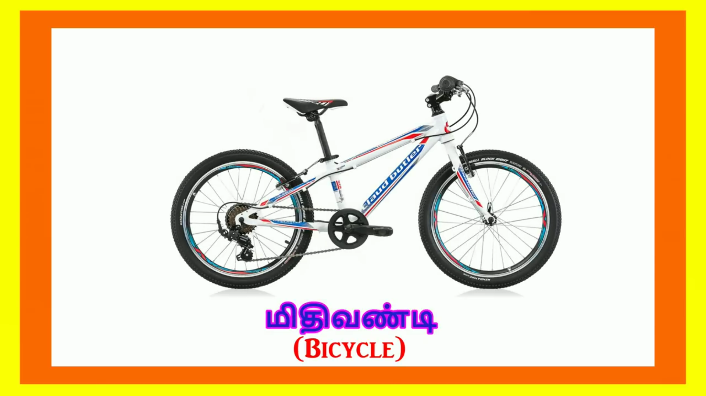

Slide 7
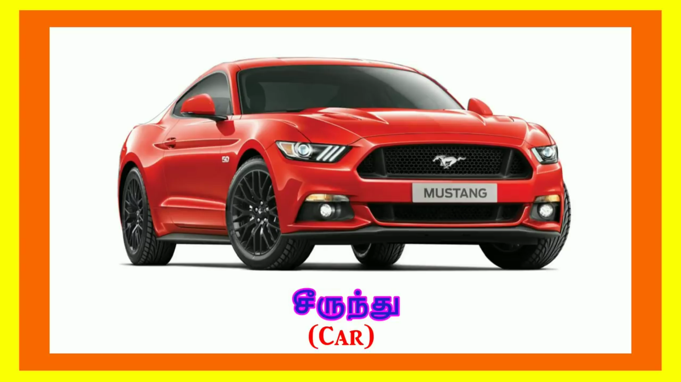

Slide 8
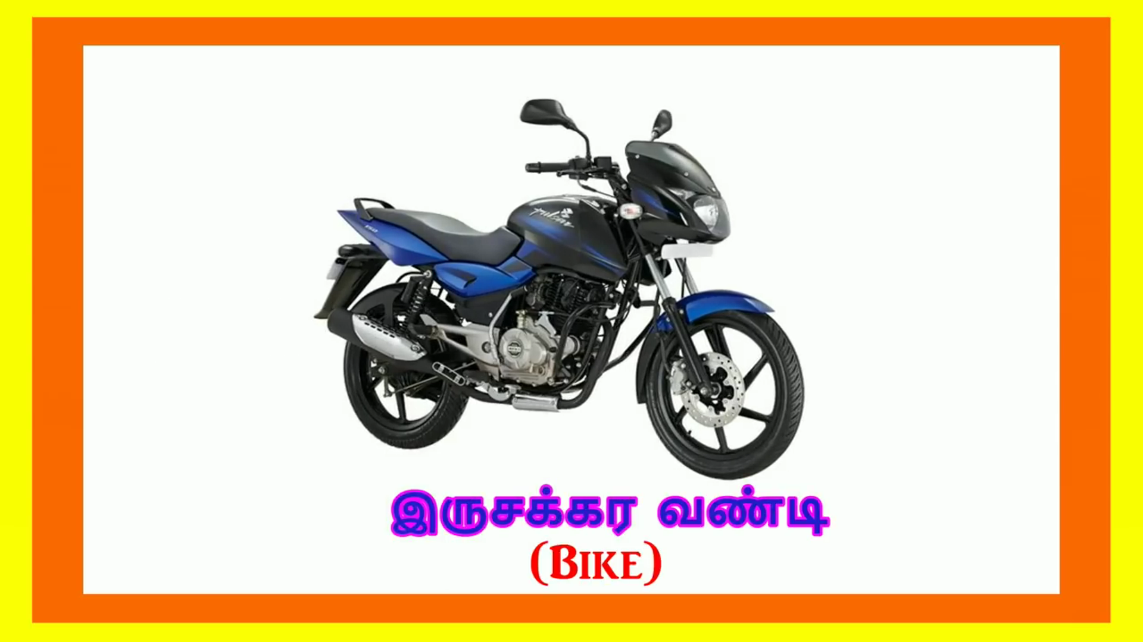
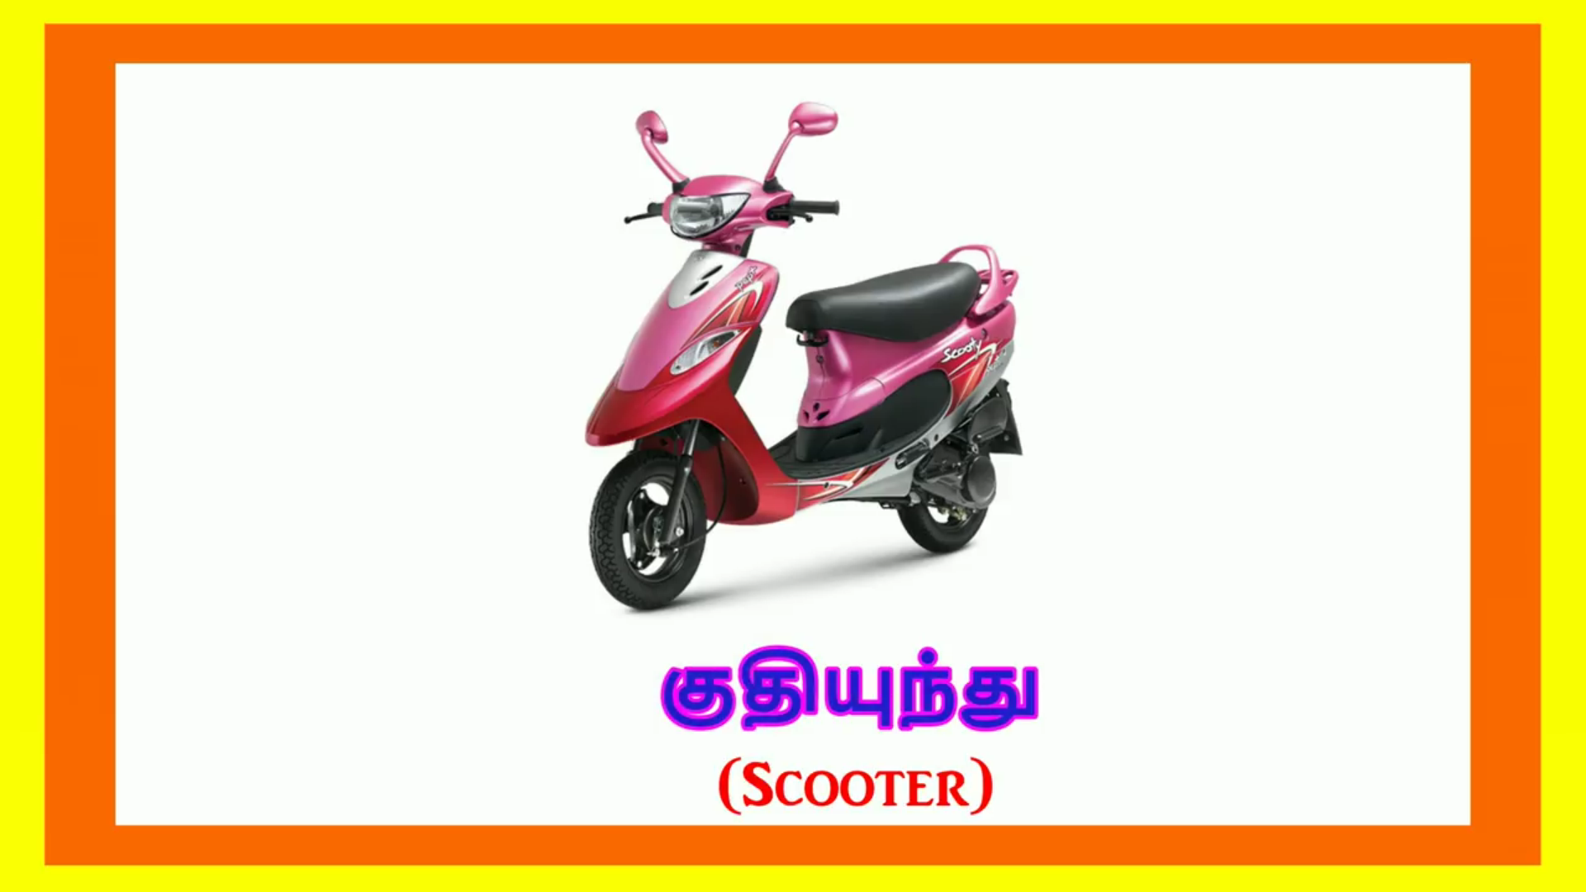

Slide 9


Slide 10


Slide 11
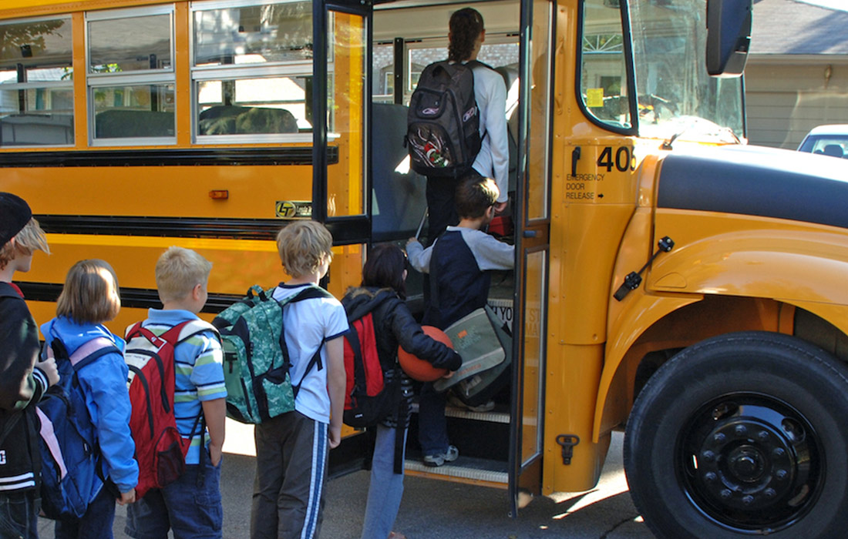
பாடசாலையால் விலங்கியல் பூங்கா செல்லுதல்

Slide 12
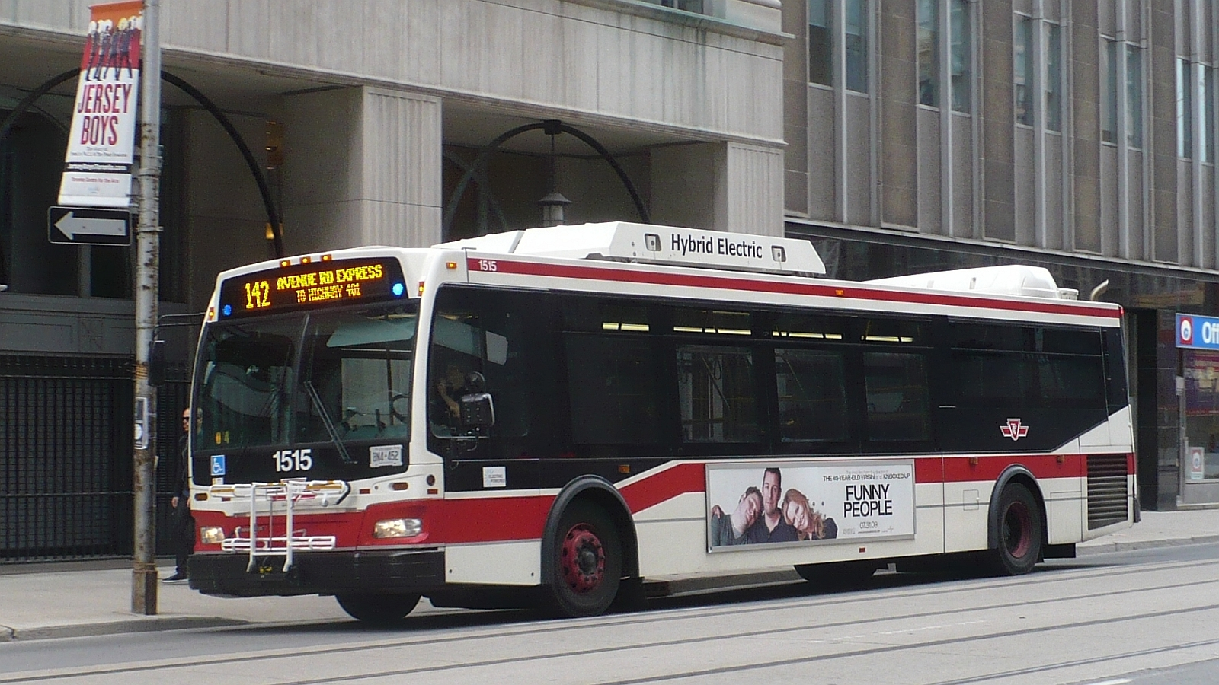
பேரூந்தில் பயணம்
”:

Slide 13

விமானத்தில் தூர இடங்களைப் பார்க்கச் செல்லலாம்

Slide 14
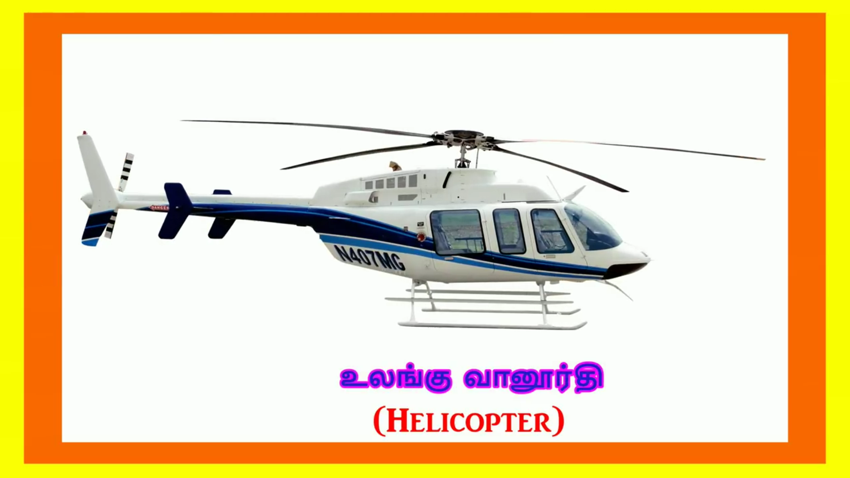
உலங்கு வானூர்தியில் செல்லலாம்

Slide 15
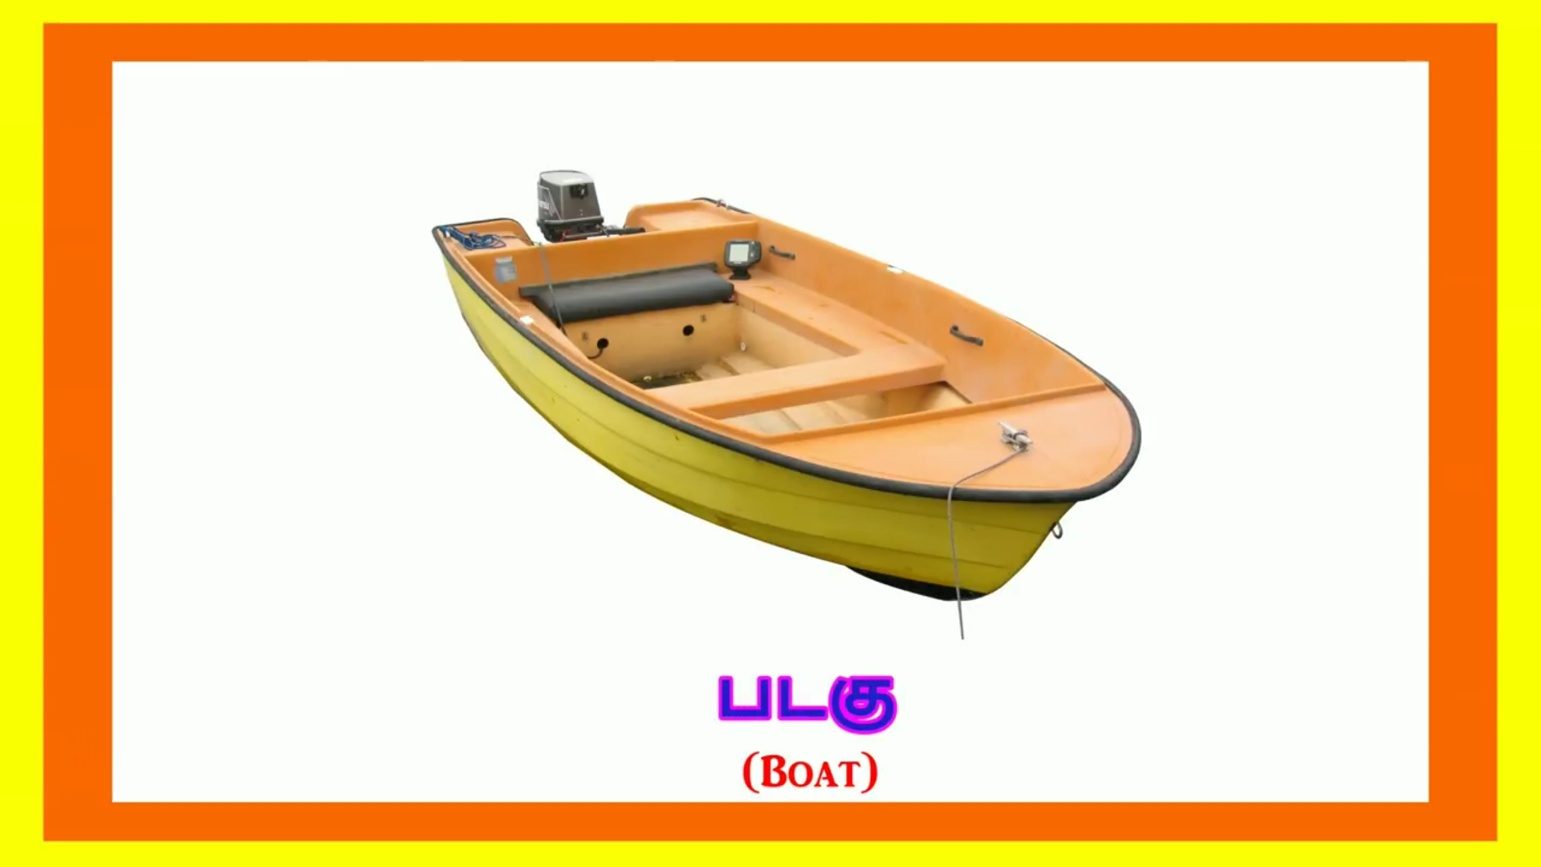
குடும்பமாகப் படகில் திமிங்கிலம் பார்க்கச்செல்லலாம்.

Slide 16
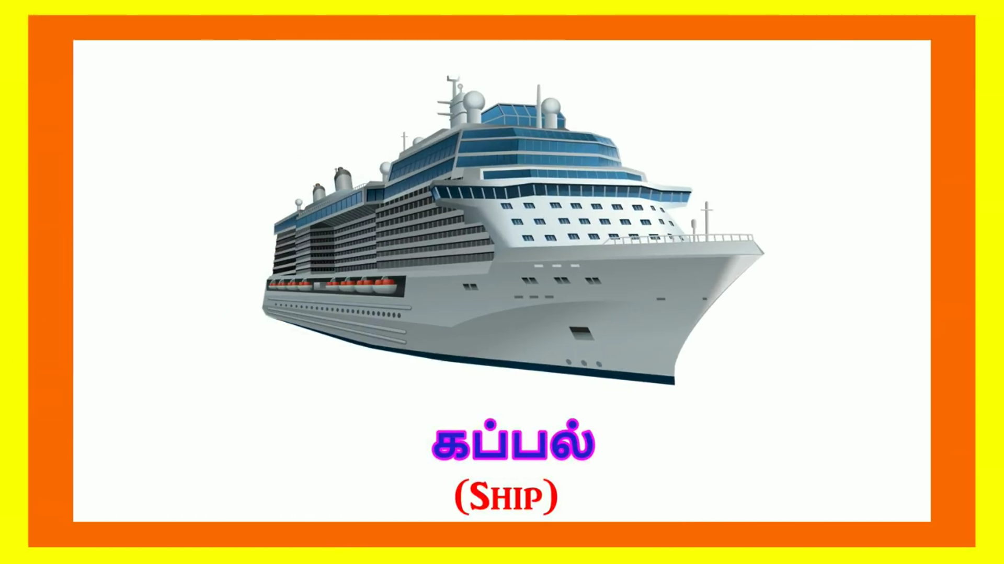
சுற்றுலாக் கப்பலில் பல இடங்களைப் பார்த்து வரலாம்.

Slide 17
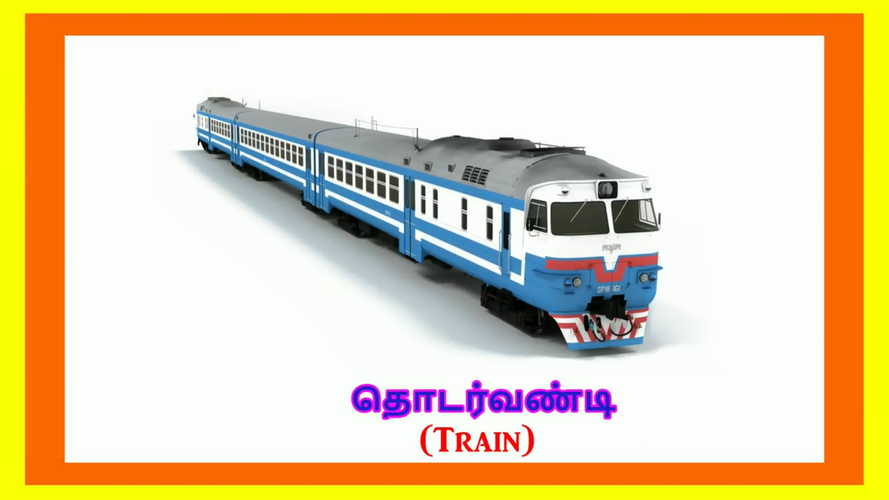
தொடர்வண்டியில் குழுவாகச் செல்லலாம்.

Slide 18
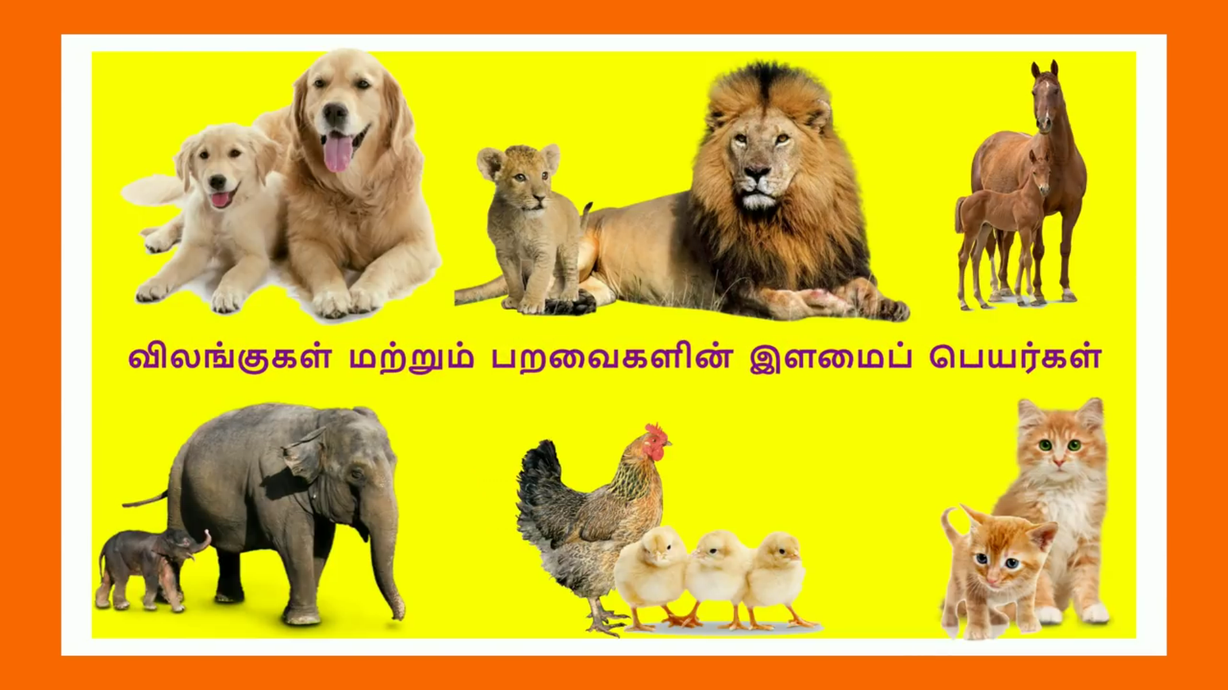
விலங்குகள் பூங்கா /மிருகக் காட்சிச்சாலை
குட்டி
கன்று
குருளை
குஞ்சு

Slide 19
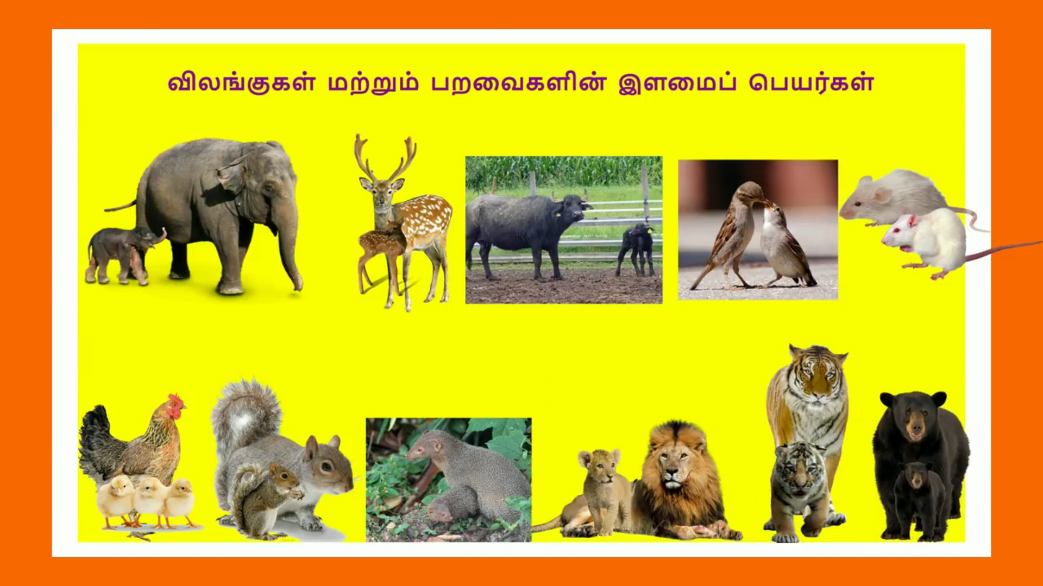

Slide 20
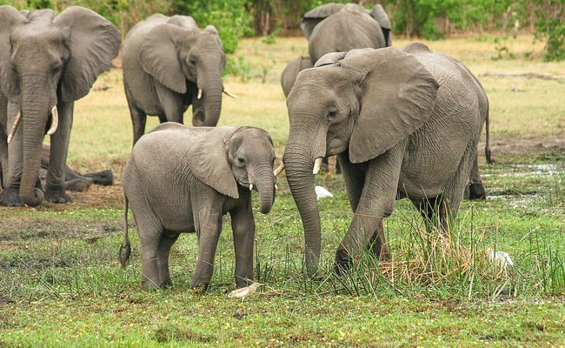
Animals area – விலங்குகள் பகுதி
யானை
நிலத்தில் வாழும் பெரிய விலங்கு
இங்கு எத்தனை யானைகள் உள்ளன?

Slide 21
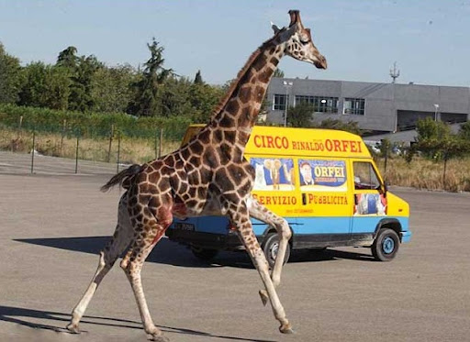
ஒட்டகச் சிவிங்கி
மிக உயரமான விலங்கு
1
நீண்ட கழுத்து உண்டு
2
உயரமான கால்கள்- கால்களால் எதிரை உதைக்கும்
3
அழகான பெரிய புள்ளிகள் உடலில் உண்டு

Slide 22
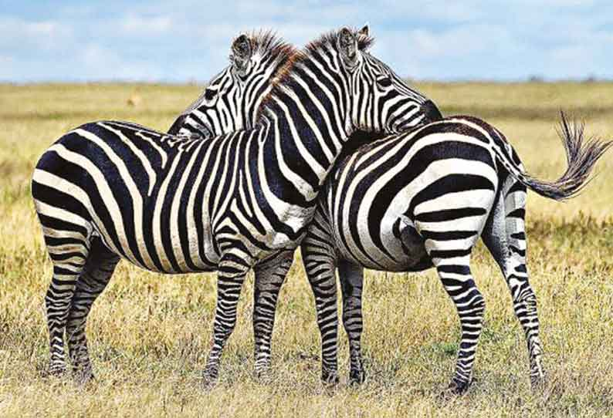
வரிக்குதிரை -
உடலில் வெள்ளை மற்றும்
கறுப்பு நிறக் கோடுகள்உள்ளன.
1
வேகமாக ஓடும்
2
புல்லை உண்ணும்
3
குதிரையைப் போன்றது.

Slide 23
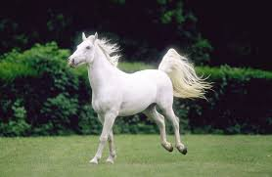
குதிரை
வெள்ளைக் குதிரை
குதிரையில் சவாரி செய்யலாம்
குதிரை வேகமாக ஓடும்
குதிரை அழகானது
குதிரை தொழுவத்தில் வளர்ப்பார்கள்

Slide 24
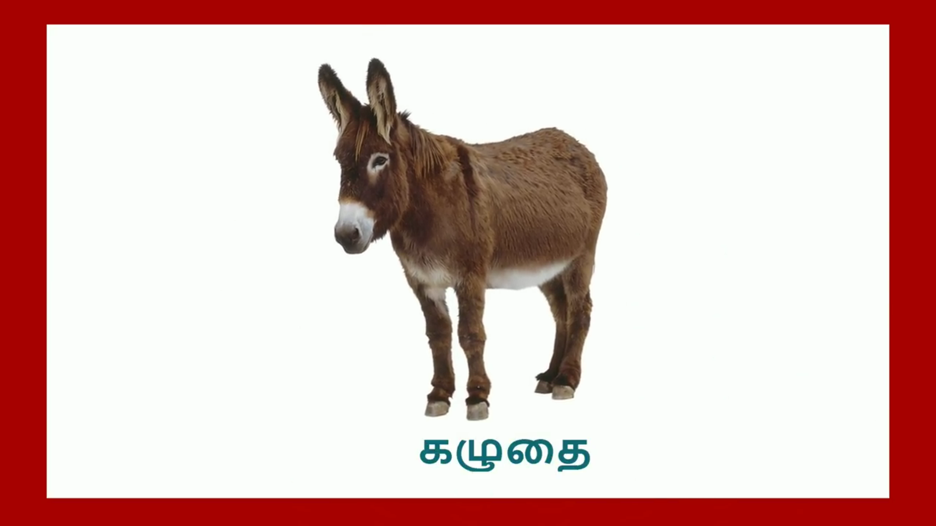
கழுதை பொதி சுமக்கும்
கழுதை ஒரு வீட்டு விலங்கு
கழுதை புல் மேயும்

Slide 25
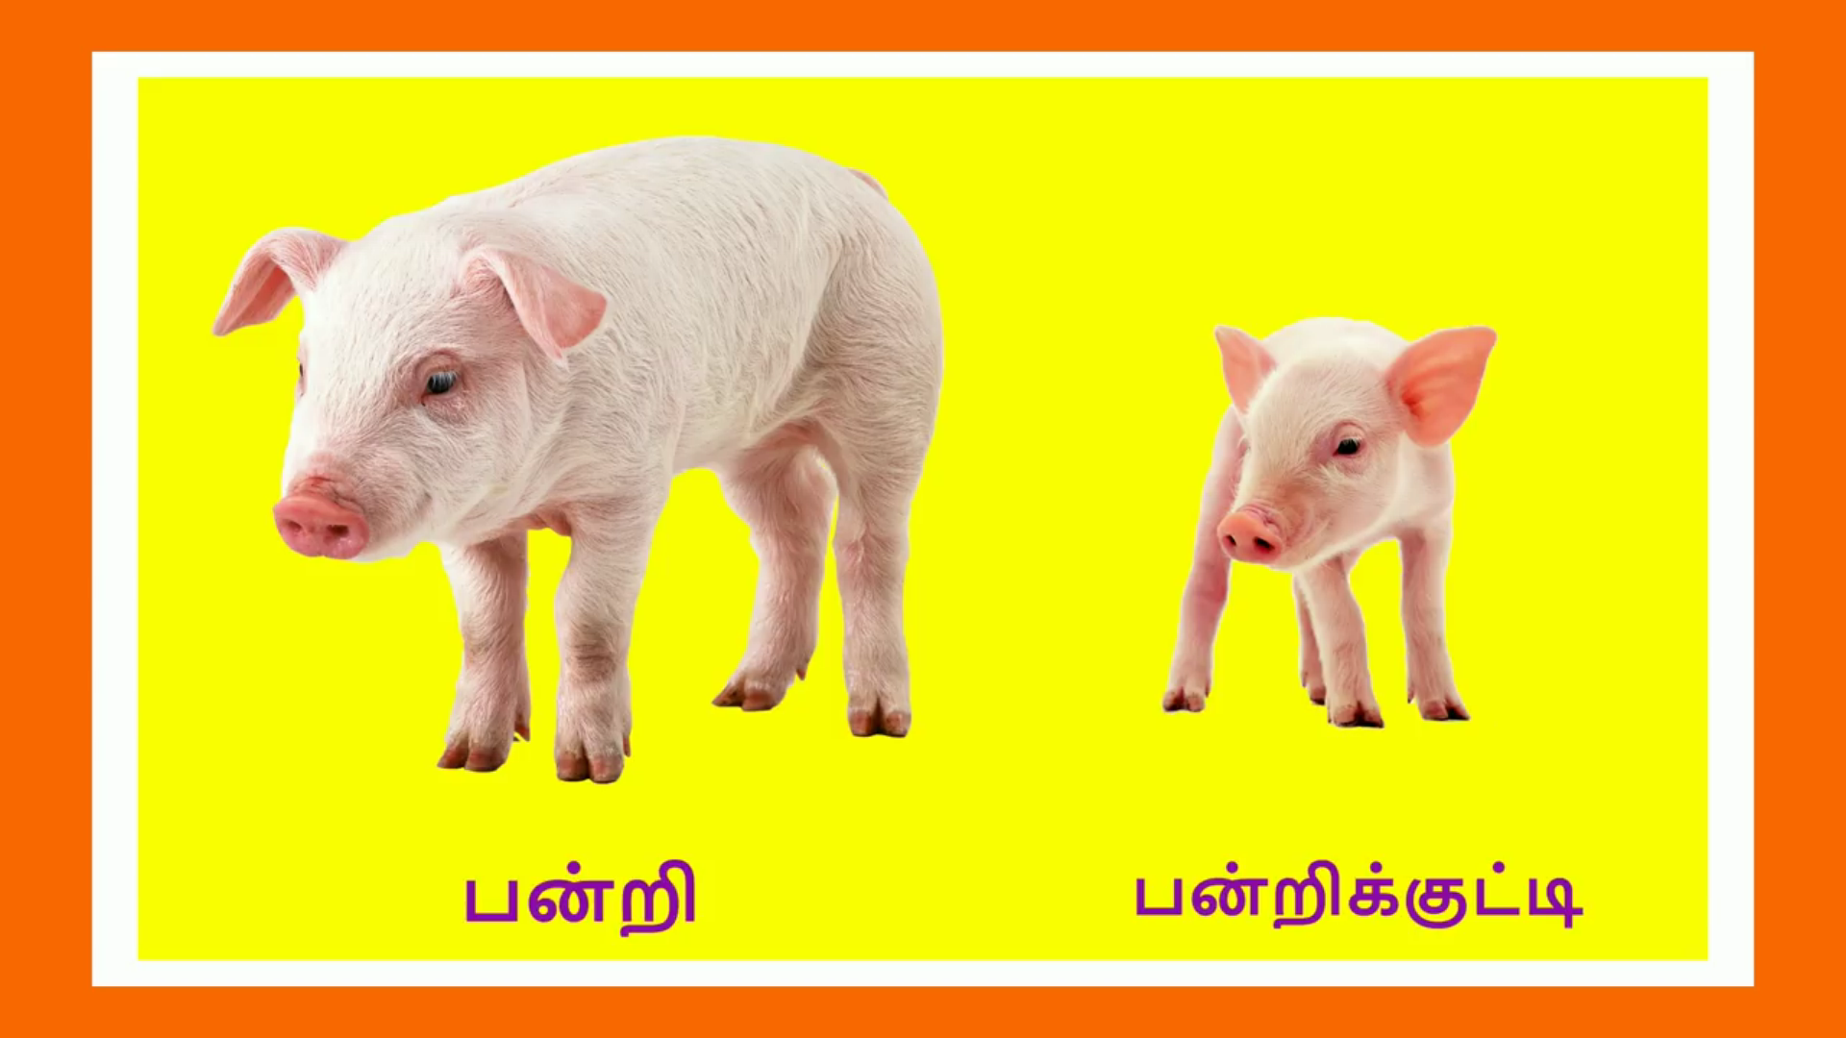
பன்றியை பண்ணைகளில் வளர்ப்பார்கள்.
பன்றியின் இறைச்சியை உணவாக உண்பார்கள்
பன்றி கழிவுப் பொருட்களை உண்ணும்

Slide 26
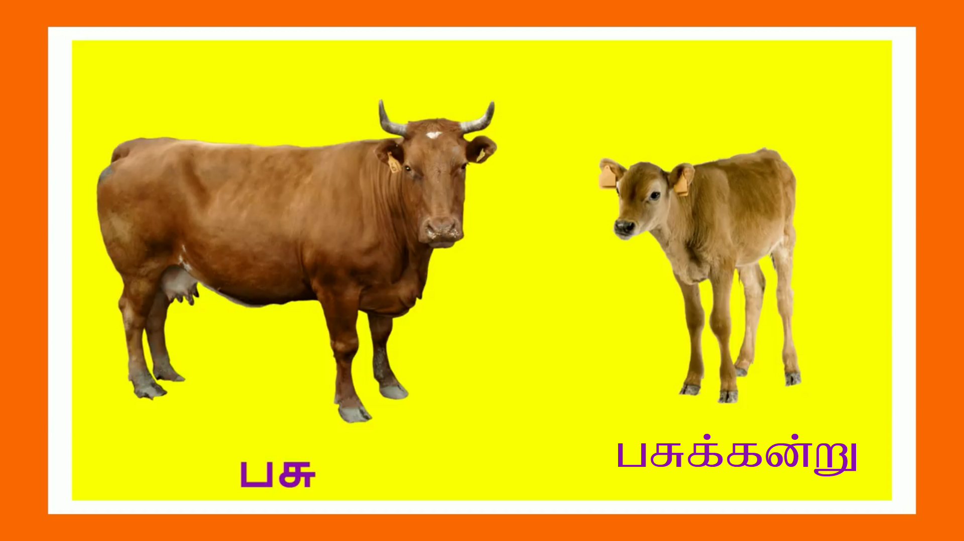
பசு பால்தரும்
பசு வீட்டில் வளரும்
பசு சாதுவான விலங்கு
பசு புல் மேயும்

Slide 27
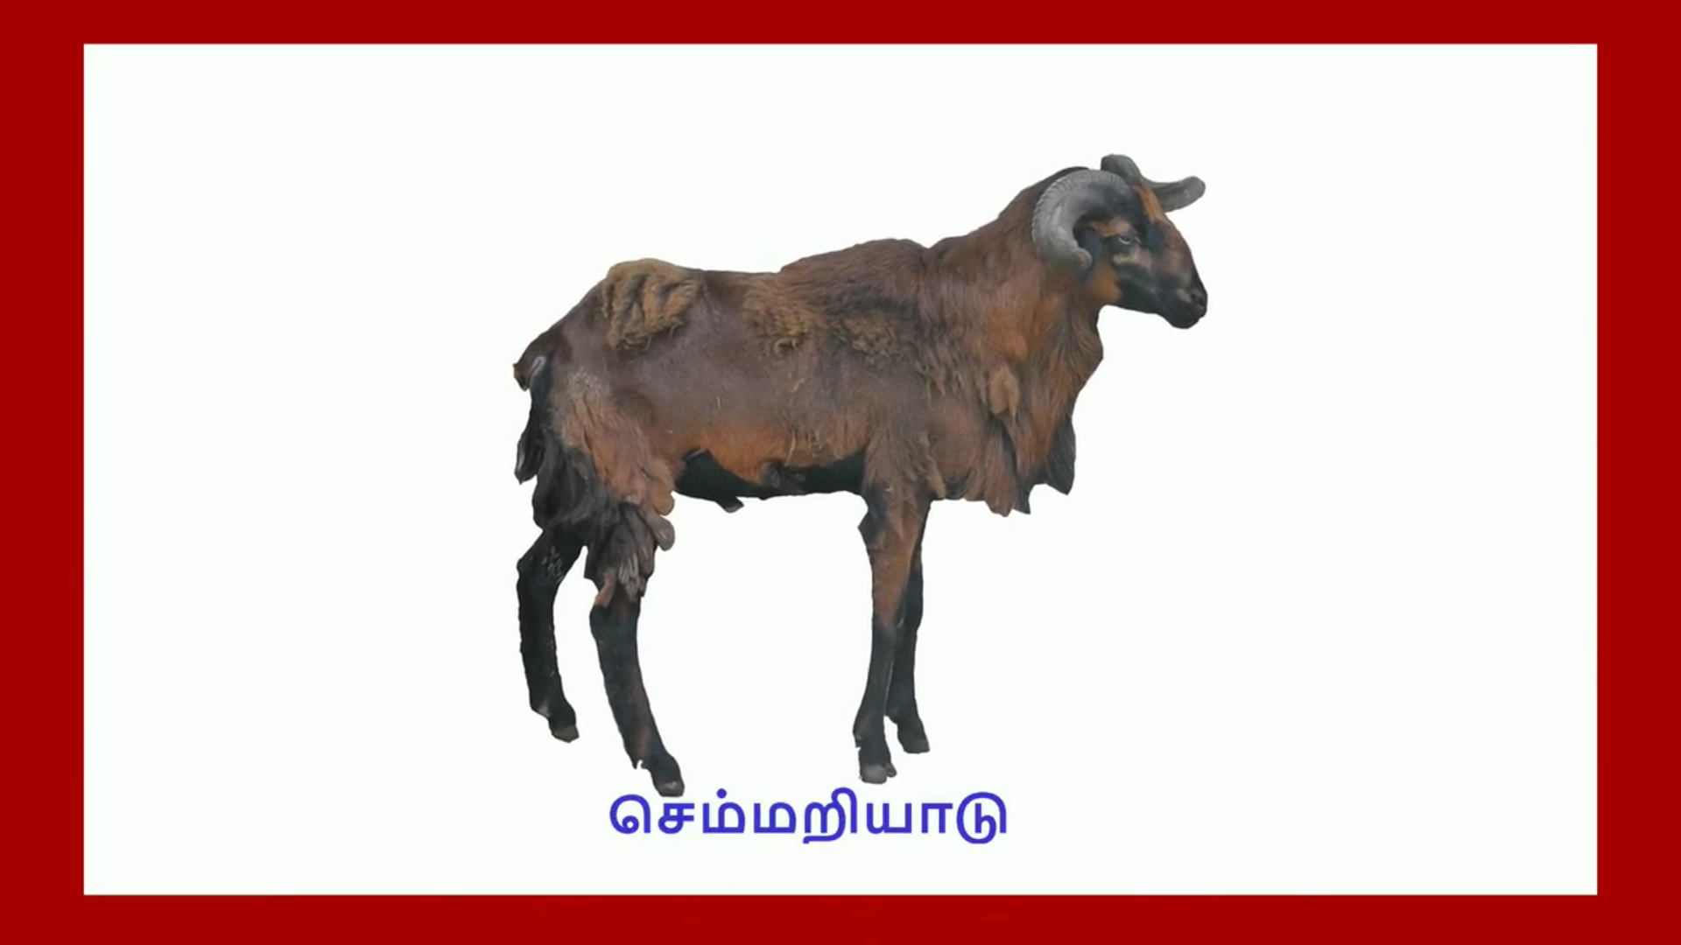

Slide 28
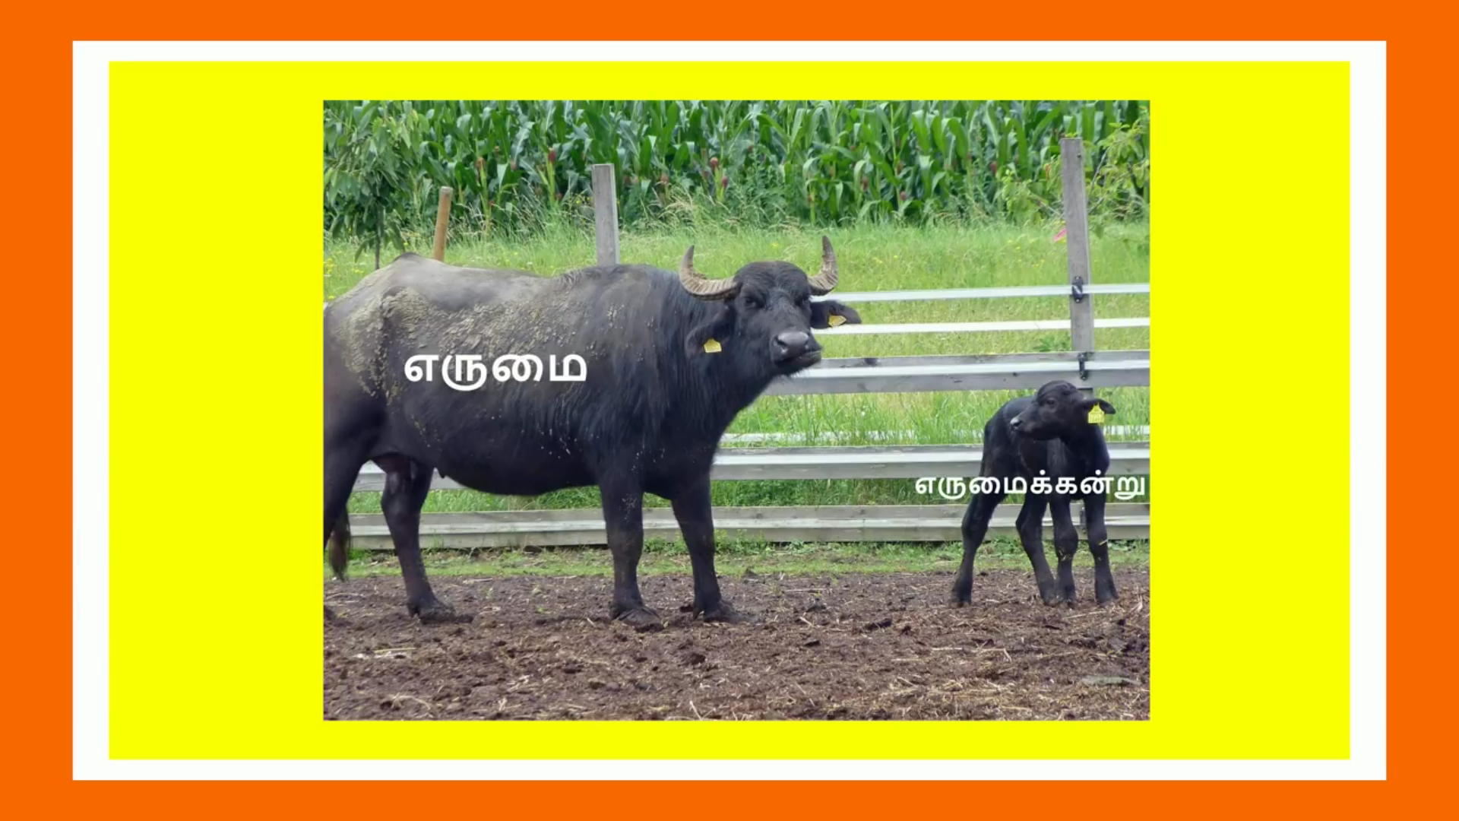

Slide 29
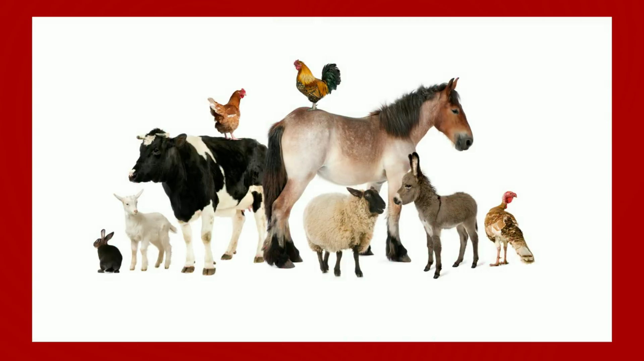
வீட்டு விலங்குகள்

Slide 30
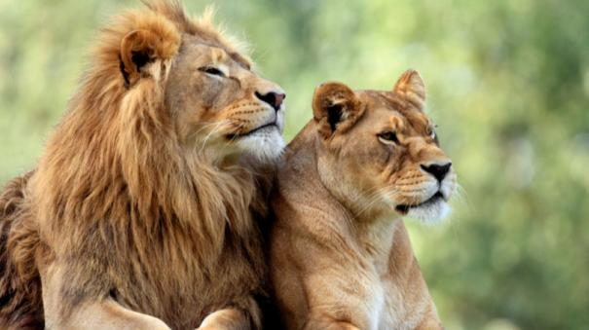
சிங்கம்
சிங்கம் காட்டில் வாழும்
ஏனைய விலங்குகளைப்
கொன்று உண்ணும்
ஆண் சிங்கத்திற்கு சடைஉண்டு

Slide 31
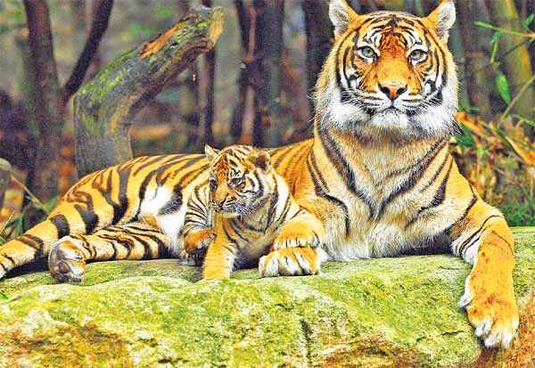
புலி
புலி காட்டில் வாழும்

Slide 32
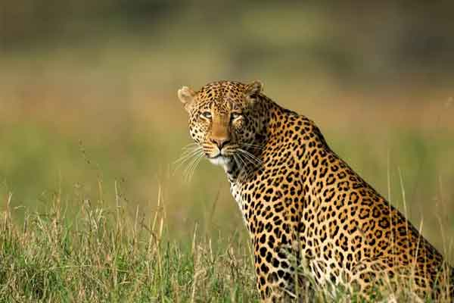
சிறுத்தை

Slide 33
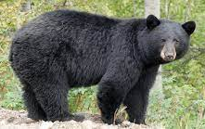
கரடி

Slide 34
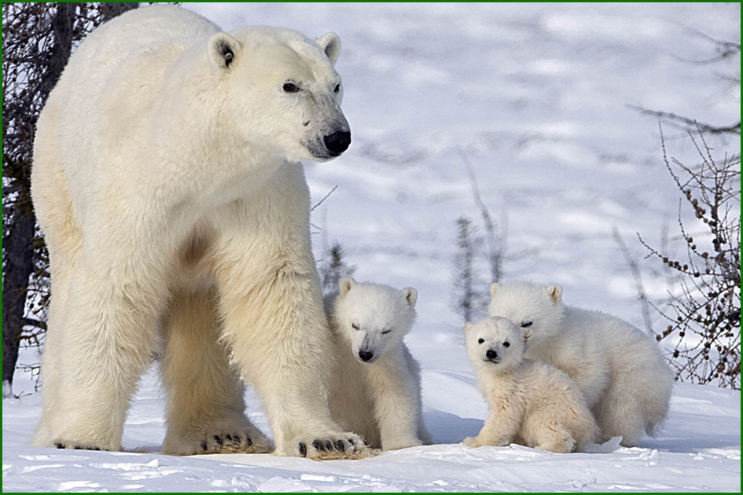
துருவக் கரடி

Slide 35
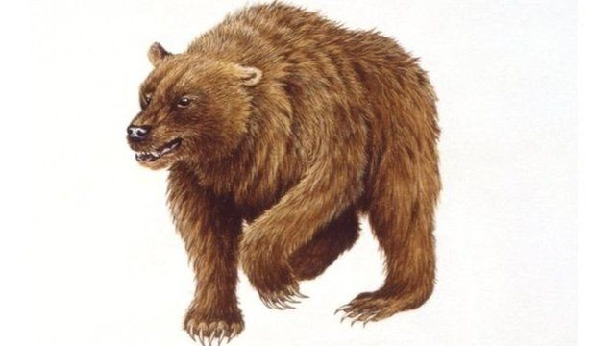
துருவக் கரடி

Slide 36
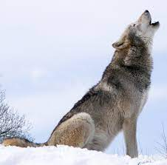
ஓநாய்

Slide 37
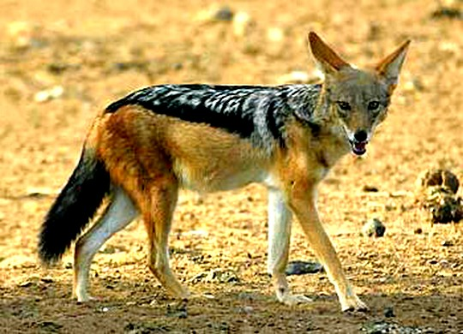
நரி

Slide 38
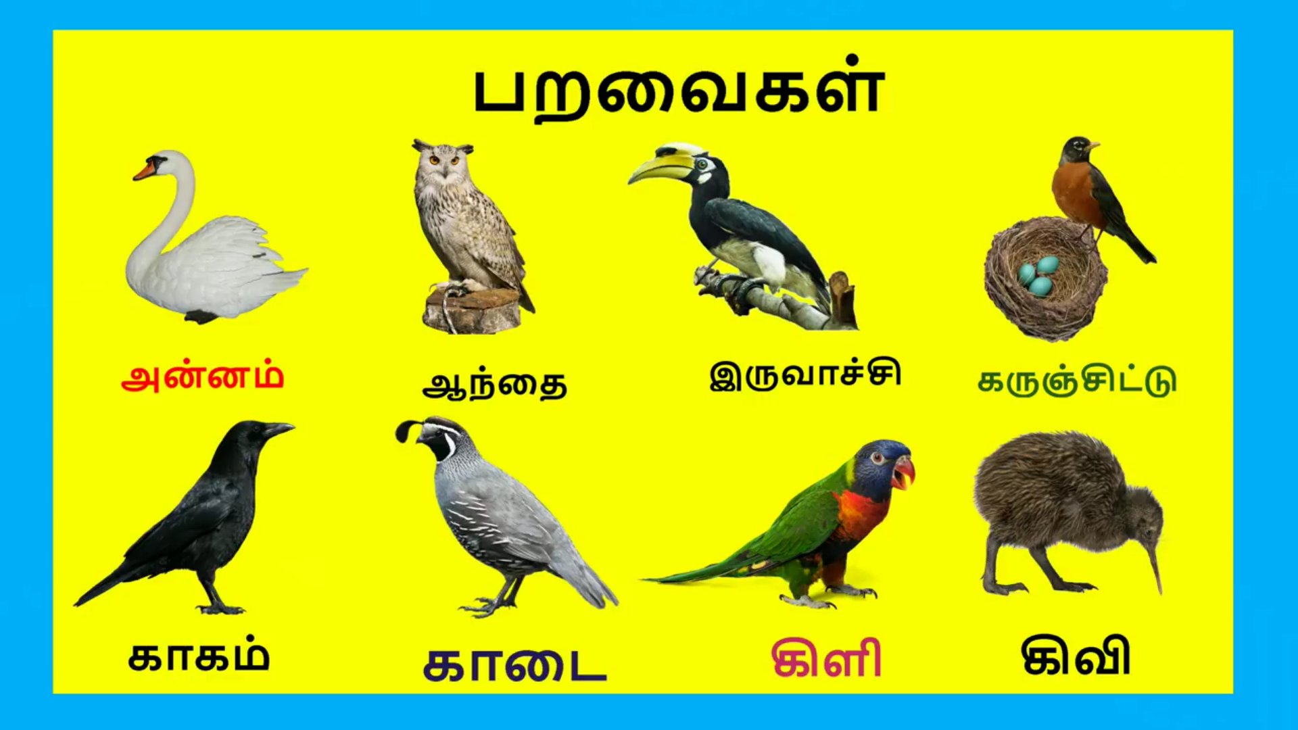
பறவைகள்

Slide 39


Slide 40
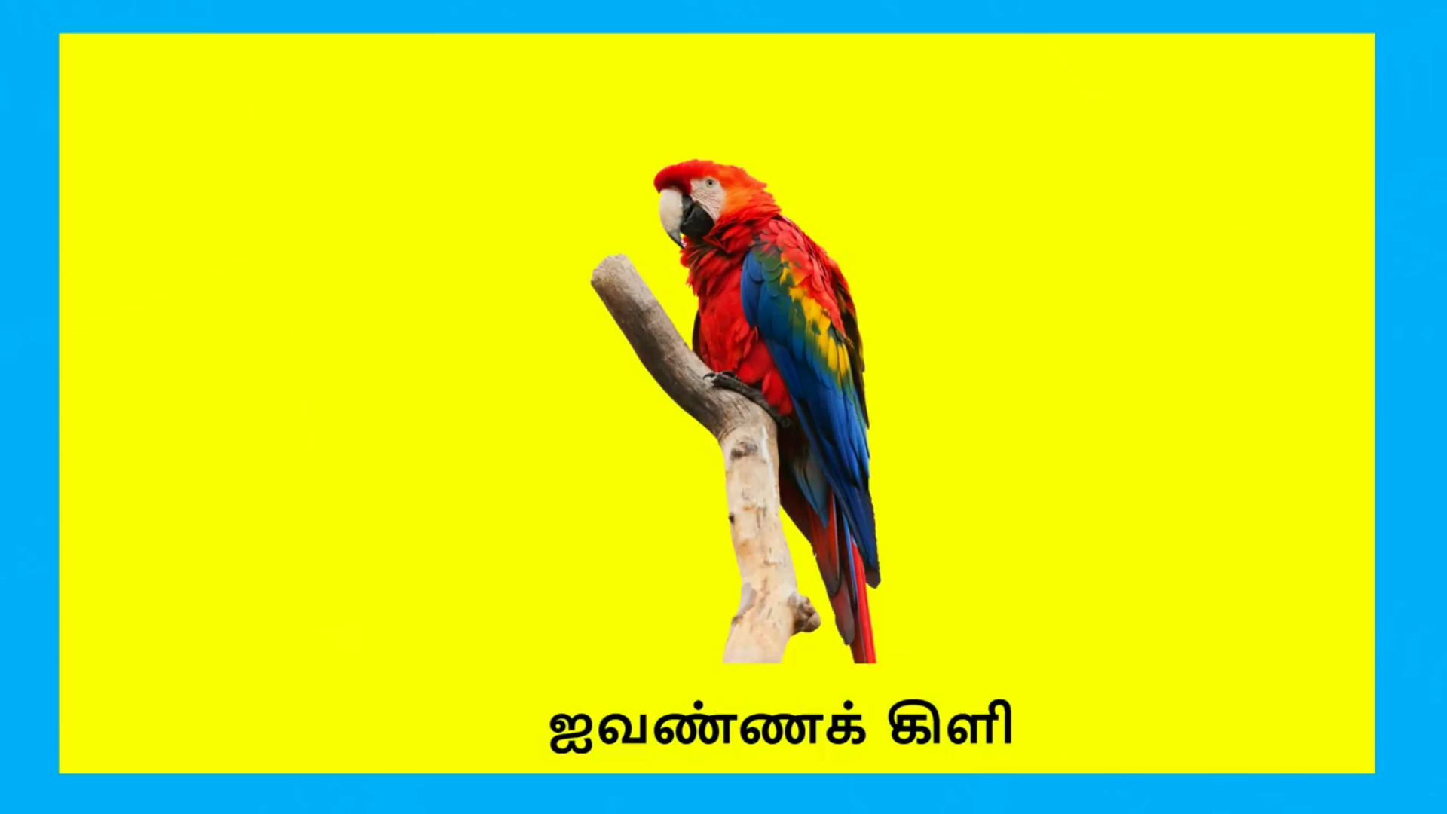
பஞ்ச வர்ணக்கிளி

Slide 41
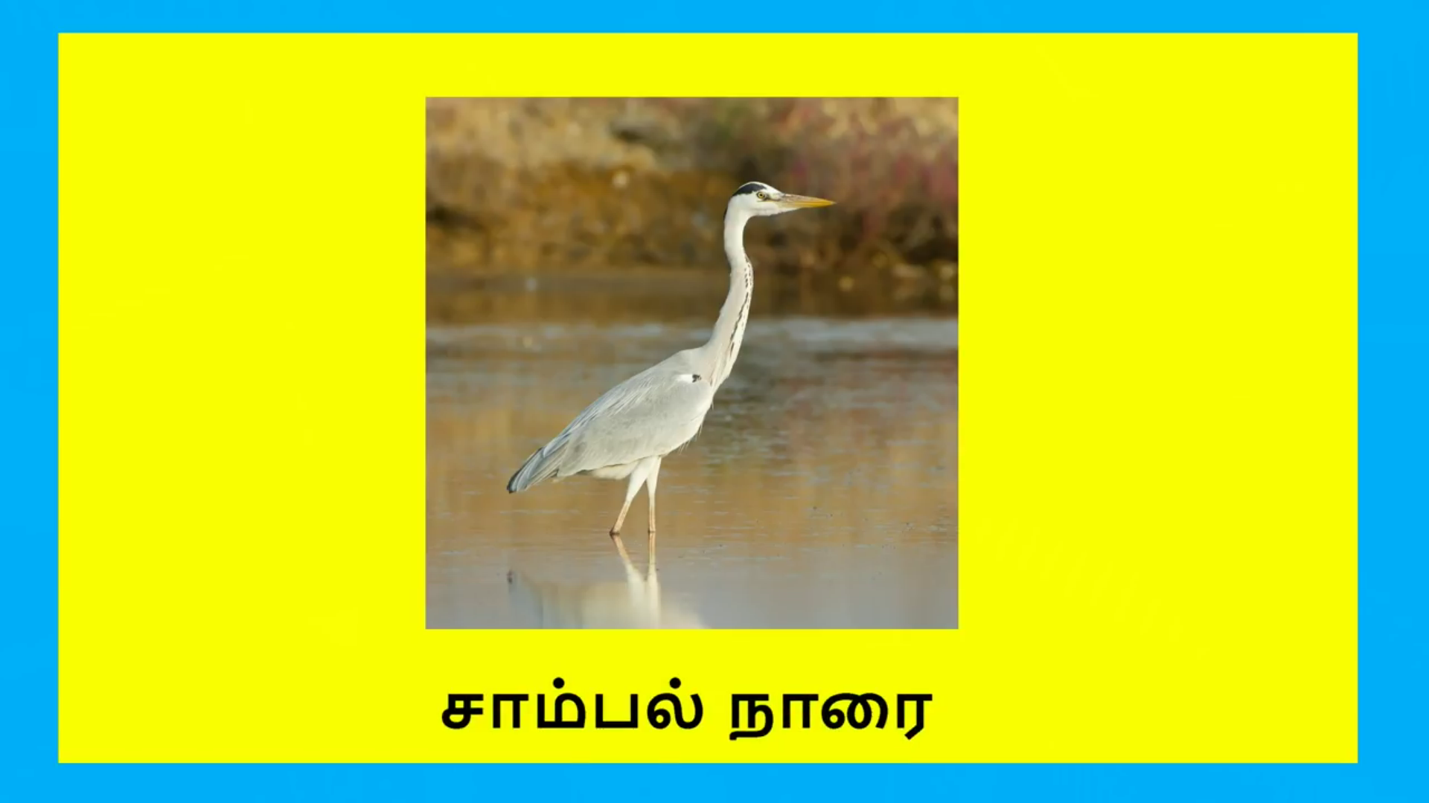

Slide 42
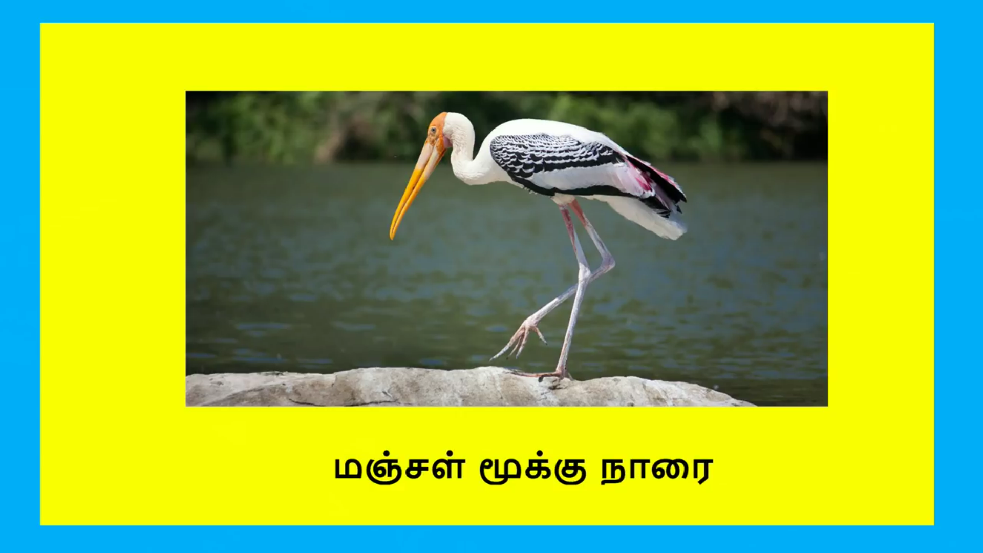

Slide 43


Slide 44


Slide 45
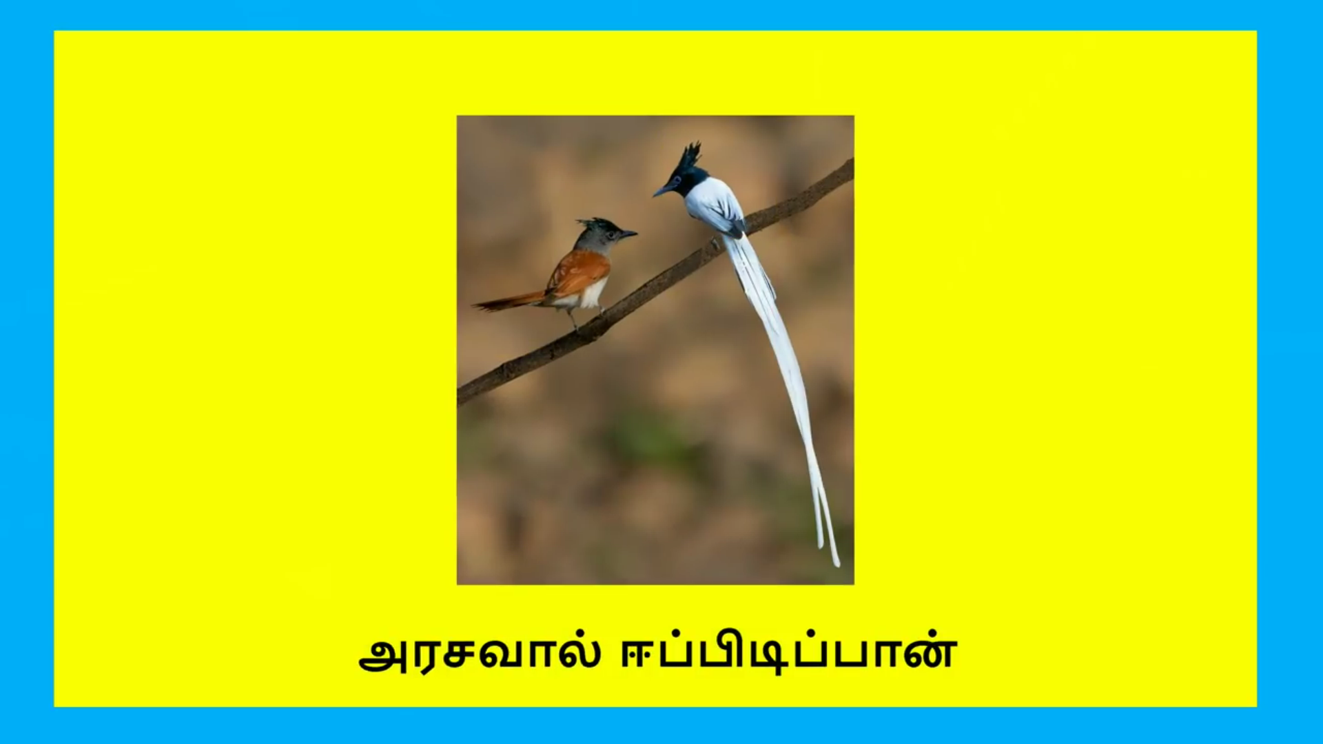

Slide 46


Slide 47
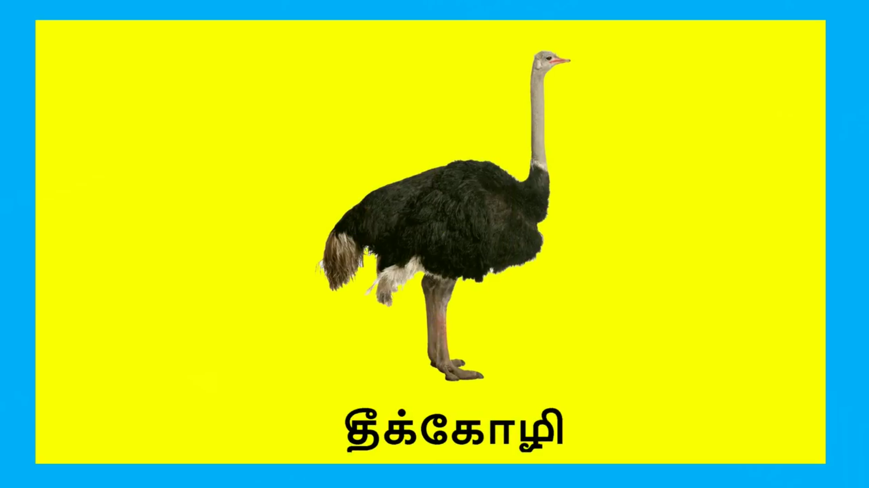
தீக்கோழி

Slide 48


